Slide 1
Klima og plantebælter
Efter Martin Vahl

Slide 2
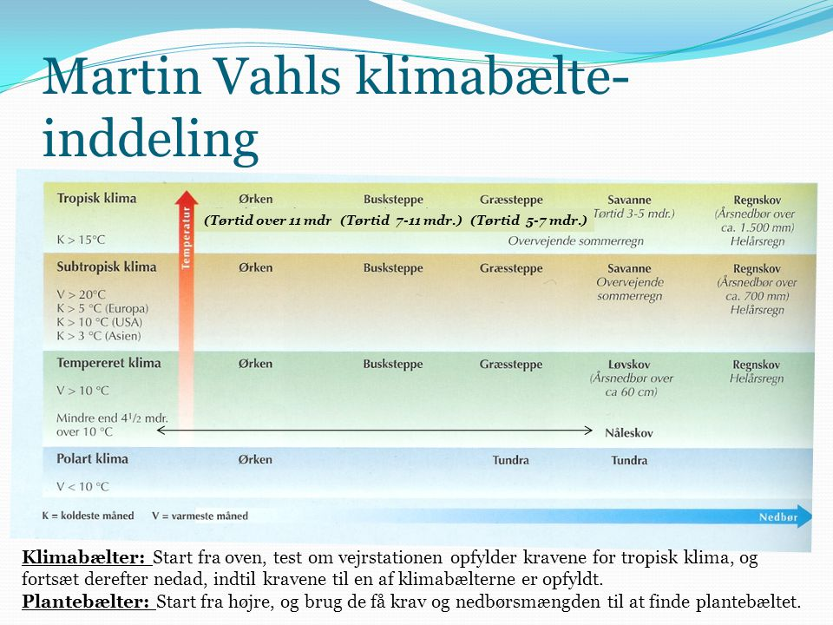

Slide 3
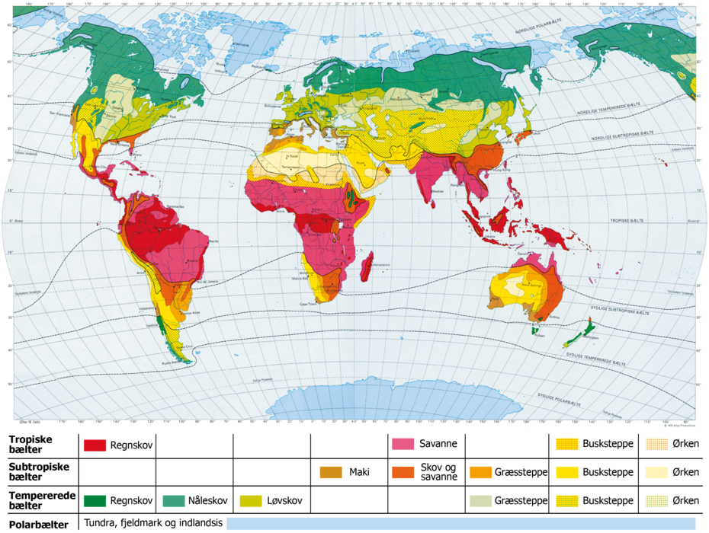

Slide 4
Jordbundstyper og dyrkningsforhold

Slide 5
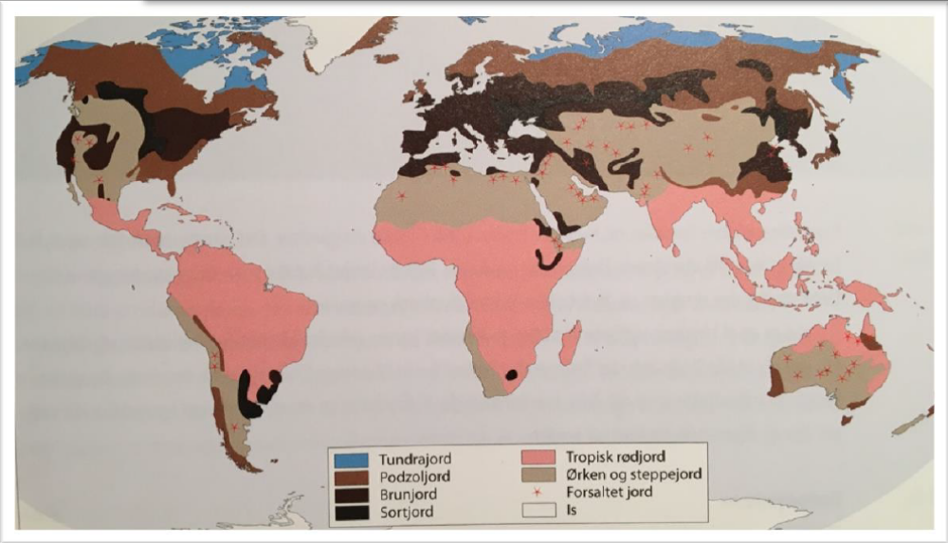
Verdens Jordbundstyper

Slide 6
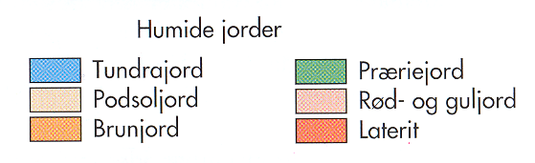
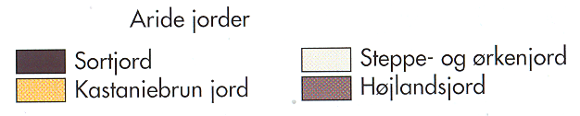
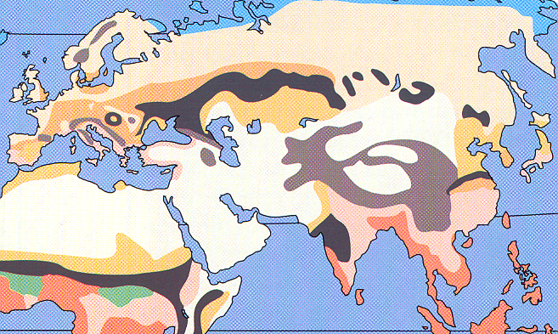
De Eurasiske lidt mere detaljeret

Slide 7
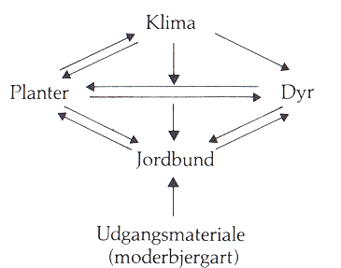
De 4 jordbundsskabende faktorer

Slide 8
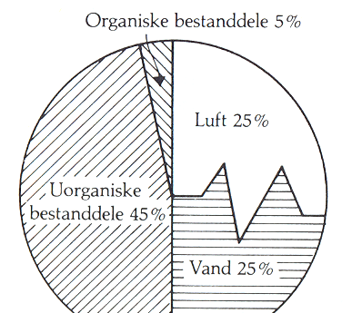
Hvad ”god jord” består af

Slide 9
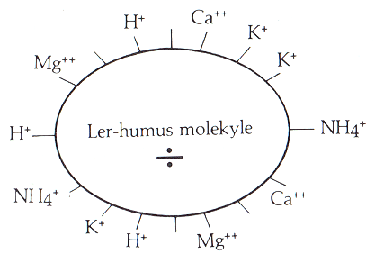
”Kolloidale egenskaber”
Ler og humus er negativt ladet
Binder positive ioner (kationer)
Planter udskiller H⁺ til jordvandet
Kationer kan frigives ved ionbytning, hvor H⁺ bindes til kolloiderne i stedet
Derved optages kationer af planter.

Slide 10
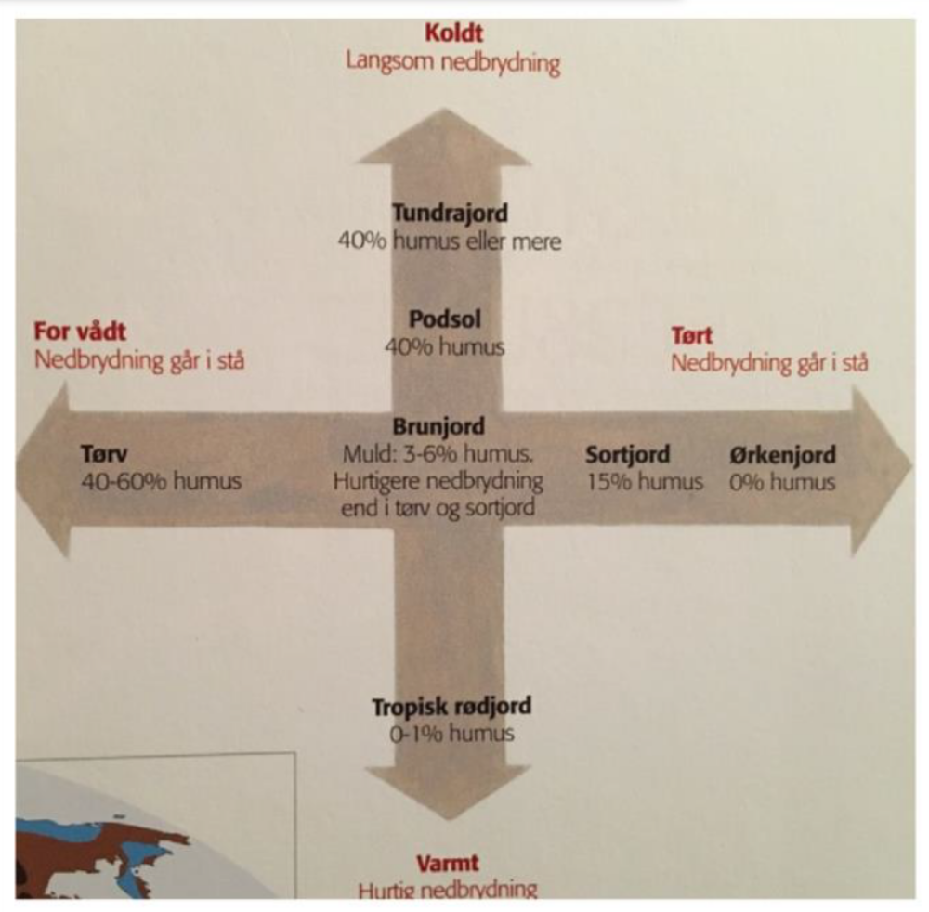
Klima og jordbundstyper
Hvis det er tørt, koldt eller vådt går omsætningen i stå pga. ugunstige forhold for mikroorganismerne
Derned ophobes organisk stof i jordbunden.

Slide 11
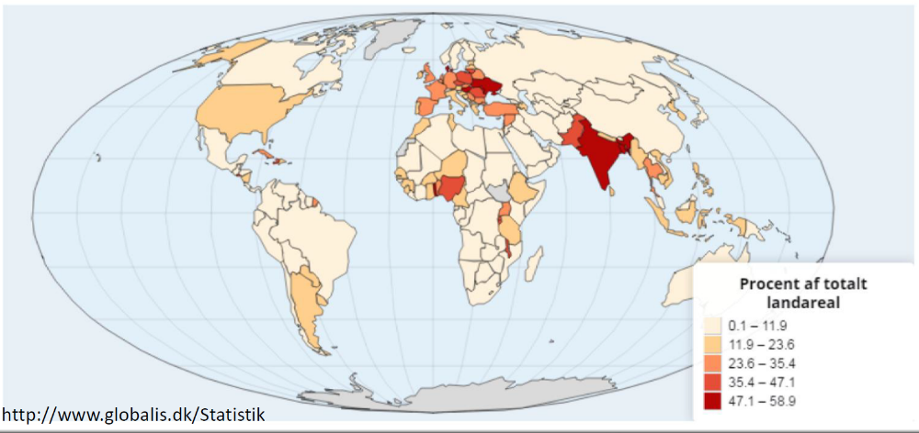
Dyrkningsinensitet

Slide 12
